Slide 1
XP (Extreme programming)
By: Antti, Topi ja Adrian

Slide 2
XP Ydinarvot
Extreme Programming (XP) painottaa muiden ketterien menetelmien tapaan mukautuvuutta enemmän kuin ennustettavuutta. Menetelmän tarkoitus on parantaa sekä ohjelmiston laatua että tiimin kykyä vastata asiakkaan vaatimusten muuttumiseen.
Asiakasvaatimukset voidaan käydä läpi välittömästi ja tuoda mukaan kehitystyöhön.
XP:ssä useiden toistuvien ohjelmistojulkaisujen ja lyhyiden kehityssyklien tarkoitus on parantaa tuottavuutta ja tarjota tarkastuspisteitä kehityssyklien välissä.
XP perustuu viiteen ydinarvoon sekä niiden pohjalta luotuihin periaatteisiin ja käytäntöihin. XP:n arvot ja käytännöt on suunniteltu siten, että muutoksen kustannus pysyy projektin ajan suunnilleen samana, eikä kasva eksponentiaalisesti ohjelmistoprojektin edetessä.

Slide 3
Suunnittelupelin vaiheet
Pelisuunnittelussa rakennetaan pelille perusmalli.
Toisin kuin voisi luulla, pelisuunnitteluun ei varsinaisesti liity grafiikan tekeminen tai koodaaminen.
1. Konseptointi
2. Pelikonseptointidokumentti
3. Suunnittelu
4. Tuotanto
4.1 Budjetti ja aikataulu
4.1.1 Kukatekee ja mitätekee
5. Testaus
Tuotantovaihe jolloin toteutettua pelikokonaisuutta testataan. Testausvaiheessa eliminoidaan mahdolliset pelissä ilmenevät ongelmat. Pääasiassa etsitään ohjelmointivirheitä.
Pelistä tuotetaan toimiva versio, jonka testausta jatketaan. Lopputuotteen täytyy olla virheetön.

Slide 4
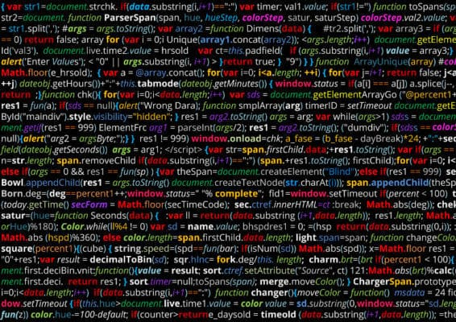
Yksinkertaiset vaatimukset
Tietokone
Tietokyky
Tarve tai halu tehdä/käyttää

Slide 5
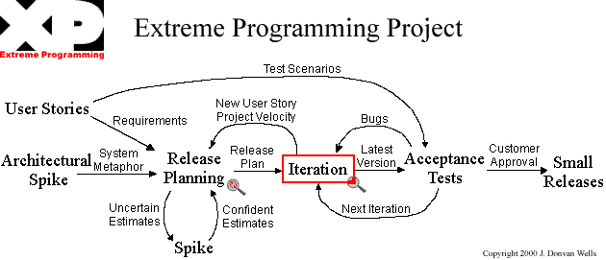
Pienet julistukset
Pienet julistukset ovat usein julkaistuja ohjelman versiota, joita julkaistaan asiakkaille, että he näkevät työn edistymisen. Jotkut tiimit julkaisevat, joka päivä uuden version ohjelmasta, mutta 1 julkaisu viikossa on myös hyvä rytmi julkaisuille.
Jokaisen version täytyy olla testattu ja toimiva ennen kuin ne julkaistaan.
On myös tärkeää saada asiakkailta ja käyttäjiltä palautetta ajoissa sillä mitä nopeammin tiedät ongelman sitä enemmän aikaa on korjata se.

Slide 6

Pariohjelmointi
Pariohjelmoinnissa 2 henkilöä työskentelee yhdellä tietokoneella.
Tarkoituksena on olla vuorotellen rooleina ns. ”navigoija”, joka auttaa ohjaajaa antamalla hänelle vinkkejä ja sanomalla jos huomaa virheen ja ”ohjaaja”, joka tekee koodia ja pistää navigoijan ideat toteutukseen.
Tarkoituksena on saada laadukkaampaa koodia, jossa on vähemmän virheitä pistämällä kaksi henkilöä keskittymään samaan asiaan.
Pariohjelmointi voi olla alussa vaikeaa sillä kaikkeen mitä teet tarvitset myös parisi hyväksynnän ja teidän kummankin ideoita pitäisi kokeilla.
Pariohjelmointi ei ole opetus käyttöön sillä pariohjelmoinnissa kummankin on tarkoitus osallistua kunnolla ohjelmointiin.

Slide 7
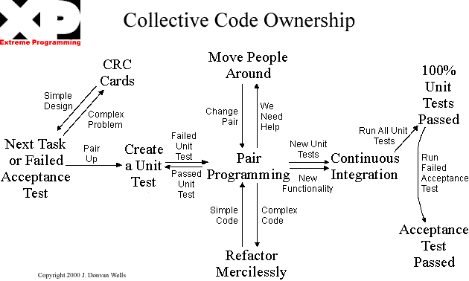
Koodin yhteisomistus
Koodin yhteisomistus tarkoittaa sitä, että kaikki ohjelmoijista voi muokata mitä vaan koodilohkoista, korjata niiden bugeja jne. ja että kaikilla olisi jonkinlainen tietämys jokaisesta koodin osasta.
Tämä tarkoittaa, että kuka vaan voi parantaa mitä vaan koodin osaa sen sijaan, että lähettää parannusehdotuksen koodin alkuperäiselle tekijälle
Yhteisomistus ei toimi ilman hyvää kommunikointia, versionhallintaa ja jatkuvaa integrointia.
Yhteisomistuksessa pitää myös varmistaa, että
muutokset eivät aiheuta ristiriitoja muissa
ohjelmiston osissa.

Slide 8
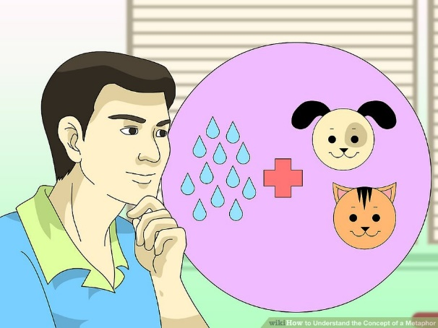
Vertauskuva
Ohjelmistojen systeemien rakentaminen tarvitsee kommunikointia systeemin vaatimuksista ohjelmoijille. Formaalisissa ohjelmointi metologiassa tämä tehtiin dokumentoinnin kautta.
XP:n tekniikan suoritustavoissa voidaan katsoa menetelminä rakentaa ja levittää nopeasti institutionaalista tietoa ohjelmoijien kesken. Tavoitteena on antaa kaikille ohjelmoijille yhtenäinen näkemys systeemistä, joka vastaa käyttäjien näkemystä.
Tähän menetelmään Extreme Programming suosii yksinkertaisia suunnittelua, yleisiä vertauskuvia, käyttäjien ja ohjelmoijien yhteistyö, tiheää verbaalista kommunikointia ja palautetta.
Vertauskuvien tarkoitus on saada asiakas, ohjelmoijat ja esimiehet ymmärtämään miten systeemi toimii toiminnan nimen kautta. Esimerkiksi: loan_records(class) for borrowers(class). Jos toiminto olisi myöhässä, se tekisi make_overdue operaation catalogue(class) luokalle.

Slide 9
Lähteet
http://users.jyu.fi/~jorma/kandi/2007/Kandi_Lajunen.pdf
http://www.extremeprogramming.org/
http://www.extremeprogramming.org/rules/collective.html
http://www.extremeprogramming.org/rules/pair.html
http://www.extremeprogramming.org/rules/releaseoften.html
https://en.wikipedia.org/wiki/Extreme_programming
https://en.wikipedia.org/wiki/Extreme_programming_practices#System_metaphor
https://www.wikihow.com/Understand-the-Concept-of-a-Metaphor#/Image:Understand-the-Concept-of-a-Metaphor-Step-1-Version-2.jpg
http://trc.utu.fi/embedded/kasikirja/1/3/
http://mlab.uiah.fi/~jwall/tuotanto/tuotanto.html

